Slide 1


THỊ GIÁC MÁY TÍNH
Nội dúng đề tài: Sử dụng xử lý ảnh để xác định giới tính và độ tuổi
GVHD: Trần Tấn Thành

Slide 2
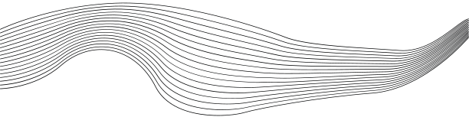
NHÓM 13
01
ĐẶNG CHÍ VIỄN - 20105361
02
LÊ MINH TOÀN - 20099181
03
VIÊN VĨ NGHIỆP - 20050361

Slide 3

MÔ TẢ BÀI TOÁN
Trong lĩnh vực nhận dạng hình ảnh và thị giác máy tính, các mô hình học sâu (Deep Learning) ngày càng được ứng dụng rộng rãi nhằm giải quyết các bài toán phức tạp, trong đó có nhận diện và phân loại đối tượng. Một trong những bài toán quan trọng là xác định tuổi và giới tính dựa trên hình ảnh, được ứng dụng trong nhiều lĩnh vực như giám sát an ninh, chăm sóc khách hàng, y tế và nghiên cứu nhân khẩu học.
Mạng nơ-ron tích chập (Convolutional Neural Network - CNN) và các biến thể hiện đại như ResNet (Residual Network) đã chứng minh hiệu quả vượt trội trong các tác vụ nhận dạng hình ảnh. Với khả năng học các đặc trưng phức tạp từ dữ liệu hình ảnh, ResNet và CNN có thể hỗ trợ việc xác định tuổi và giới tính một cách chính xác hơn so với các phương pháp truyền thống.

Slide 4
LÝ DO CHỌN ĐỀ TÀI
Nhận dạng tuổi và giới tính là một bài toán có nhiều ứng dụng thực tiễn nhưng vẫn còn nhiều thách thức do sự đa dạng về khuôn mặt, ánh sáng, góc chụp và biểu cảm. Việc sử dụng các mô hình học sâu, đặc biệt là ResNet và CNN, sẽ giúp cải thiện độ chính xác và khả năng tổng quát hóa của hệ thống. Hơn nữa, với sự phát triển của công nghệ tính toán và dữ liệu lớn, nghiên cứu này có tiềm năng mang lại các giải pháp hữu ích cho nhiều lĩnh vực khác nhau.

Slide 5
MỤC TIÊU VÀ PHẠM VI NGHIÊN CỨU
Xây dựng mô hình nhận dạng tuổi và giới tính sử dụng ResNet và CNN.
Đánh giá độ chính xác của mô hình trên các tập dữ liệu khác nhau.
So sánh hiệu suất của ResNet với các mô hình CNN thông thường.
Đề xuất phương pháp tối ưu hóa mô hình để cải thiện độ chính xác.
Thu thập và xử lý tập dữ liệu hình ảnh khuôn mặt từ các nguồn mở.
Áp dụng và huấn luyện các mô hình CNN và ResNet để xác định tuổi và giới tính.
Đánh giá kết quả thông qua các chỉ số hiệu suất như độ chính xác (accuracy), độ nhạy (recall) và độ đặc hiệu (specificity).
Thử nghiệm trên các tập dữ liệu khác nhau để kiểm tra tính tổng quát của mô hình.

Slide 6
Ý NGHĨA KHOA HỌC THỰC TIỄN
Ý nghĩa khoa học: Góp phần nghiên cứu và phát triển các phương pháp nhận diện hình ảnh tiên tiến dựa trên học sâu. Cung cấp cái nhìn sâu hơn về cách các mô hình ResNet và CNN hoạt động trong bài toán xác định tuổi và giới tính.
Ý nghĩa thực tiễn: Hỗ trợ cải tiến các hệ thống nhận diện khuôn mặt trong giám sát an ninh, chăm sóc khách hàng thông minh, nhận diện nhân khẩu học trong nghiên cứu xã hội và các ứng dụng y tế như đánh giá độ lão hóa khuôn mặt.

Slide 7

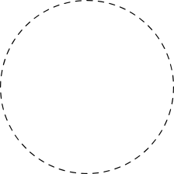
CƠ SỞ LÝ THUYẾT
ResNet
CNN
Các chỉ số đánh giá
Mô Hình

Slide 8
MẠNG NƠ-RON TÍCH CHẬP (CNN)
Khái niệm
Mạng nơ-ron tích chập (Convolutional Neural Network - CNN) là một mô hình học sâu (Deep Learning) chuyên xử lý dữ liệu có cấu trúc lưới, đặc biệt là hình ảnh. CNN hoạt động bằng cách sử dụng các bộ lọc (filters/kernels) để tự động trích xuất đặc trưng từ hình ảnh, giúp giảm thiểu việc cần thiết kế đặc trưng thủ công như trong các mô hình truyền thống.
Mạng CNN bao gồm nhiều lớp chính như:
Lớp tích chập (Convolutional Layer): Trích xuất đặc trưng từ hình ảnh.
Lớp phi tuyến (Activation Function, thường là ReLU): Tăng tính phi tuyến tính của mô hình.
Lớp giảm kích thước (Pooling Layer): Giảm số lượng tham số và tính toán.
Lớp kết nối toàn phần (Fully Connected Layer - FC): Thực hiện phân loại hoặc dự đoán.

Slide 9
MẠNG NƠ-RON TÍCH CHẬP (CNN)
Ưu điểm và nhược điểm
Ưu điểm:
-Tự động trích xuất đặc trưng:
Không cần thiết kế đặc trưng thủ công như trong các phương pháp truyền thống (SIFT, HOG,...) mà CNN có thể học đặc trưng trực tiếp từ dữ liệu.
Điều này giúp tiết kiệm thời gian và tăng hiệu quả trong nhận diện hình ảnh.
-Tối ưu hóa tính toán với Pooling Layer:
Lớp Pooling giúp giảm kích thước dữ liệu đầu vào mà vẫn giữ được thông tin quan trọng.
Giảm số lượng tham số, tăng tốc độ xử lý và giảm nguy cơ overfitting.
-Khả năng tái sử dụng đặc trưng (Feature Reusability):
Các bộ lọc (filters) học được có thể tái sử dụng ở nhiều bài toán khác nhau (ví dụ: các cạnh, góc, đường nét).
Dùng mô hình đã huấn luyện trước (Pre-trained models như VGG, ResNet) giúp giảm công sức huấn luyện từ đầu.
-Hiệu suất cao trong xử lý hình ảnh:
CNN vượt trội so với mạng nơ-ron truyền thống (MLP) trong xử lý dữ liệu hình ảnh.
Đạt độ chính xác cao trong nhận diện hình ảnh, phân loại, phát hiện vật thể,...
-Giảm số lượng tham số so với MLP:
Mạng MLP yêu cầu số lượng kết nối rất lớn nếu xử lý ảnh (mỗi pixel là một neuron).
CNN sử dụng tích chập (convolution) giúp giảm số lượng tham số đáng kể mà vẫn duy trì hiệu suất cao.

Slide 10
MẠNG NƠ-RON TÍCH CHẬP (CNN)
Ưu điểm và nhược điểm
Nhược điểm:
-Cần lượng dữ liệu lớn để huấn luyện
CNN yêu cầu hàng ngàn, thậm chí hàng triệu hình ảnh để hoạt động hiệu quả.
Nếu dữ liệu quá ít, mô hình dễ bị overfitting.
-Yêu cầu tài nguyên tính toán cao
Huấn luyện CNN cần GPU mạnh hoặc TPU để xử lý nhanh chóng.
Với các mô hình lớn như ResNet-152, EfficientNet, cần nhiều bộ nhớ và thời gian huấn luyện lâu.
-Không hiệu quả với dữ liệu không gian thấp (Low-dimensional data)
CNN rất tốt với ảnh/video nhưng không phù hợp với dữ liệu dạng bảng (tabular data) như trong tài chính, y tế (có thể dùng MLP hoặc XGBoost).
-Nhạy cảm với nhiễu và dữ liệu lệch
Nếu ảnh đầu vào bị nhiễu, mờ, hoặc có quá nhiều thay đổi, CNN có thể hoạt động kém hơn.
Nếu dữ liệu huấn luyện không cân bằng (ví dụ: quá nhiều ảnh mèo, ít ảnh chó), mô hình có thể thiên vị.
-Không giải thích được quyết định
CNN là một "hộp đen" (black box), khó giải thích vì sao mô hình đưa ra kết quả.
Điều này gây khó khăn khi áp dụng CNN vào lĩnh vực cần giải thích rõ ràng như y tế.

Slide 11
MẠNG NƠ-RON TÍCH CHẬP (CNN)
Các lỗi thường gặp
-Overfitting
Khi mô hình học quá kỹ từ dữ liệu huấn luyện, nó có thể hoạt động kém trên dữ liệu mới.
-Vanishing Gradient (Độ dốc biến mất)
Khi sử dụng mạng quá sâu, gradient có thể trở nên quá nhỏ, làm chậm quá trình học.
-Dữ liệu không cân bằng (Imbalanced Data)
Nếu tập huấn luyện có quá nhiều hình ảnh của một lớp và quá ít hình ảnh của lớp khác, CNN có thể đưa ra dự đoán thiên vị.
-Thời gian huấn luyện lâu
Nếu không tối ưu mô hình, việc huấn luyện có thể mất hàng giờ đến hàng ngày.
-Kiểm tra kém trên dữ liệu thực tế
Nếu mô hình hoạt động tốt trên tập huấn luyện nhưng kém trên dữ liệu thực tế, có thể do leakage (rò rỉ dữ liệu) hoặc dữ liệu huấn luyện không đại diện tốt.

Slide 12
MẠNG RESNET (RESIDUAL NETWORK)
Khái niệm
ResNet (Residual Network) là một kiến trúc mạng nơ-ron tích chập (CNN) sâu, được giới thiệu bởi Microsoft Research vào năm 2015 trong bài báo "Deep Residual Learning for Image Recognition".
Mục đích chính của ResNet: Giải quyết vấn đề vanishing gradient khi huấn luyện các mạng nơ-ron rất sâu.
Cách hoạt động: Sử dụng Residual Blocks với Skip Connections (kết nối tắt) giúp thông tin có thể truyền qua nhiều lớp mà không bị mất mát hoặc suy giảm.
Kết quả: ResNet có thể đạt đến hàng trăm lớp mà vẫn huấn luyện hiệu quả, trong khi các mô hình trước đây chỉ giới hạn khoảng 20–30 lớp.

Slide 13
MẠNG RESNET (RESIDUAL NETWORK)
Khái niệm
ResNet (Residual Network) là một kiến trúc mạng nơ-ron tích chập (CNN) sâu, được giới thiệu bởi Microsoft Research vào năm 2015 trong bài báo "Deep Residual Learning for Image Recognition".
Mục đích chính của ResNet: Giải quyết vấn đề vanishing gradient khi huấn luyện các mạng nơ-ron rất sâu.
Cách hoạt động: Sử dụng Residual Blocks với Skip Connections (kết nối tắt) giúp thông tin có thể truyền qua nhiều lớp mà không bị mất mát hoặc suy giảm.
Kết quả: ResNet có thể đạt đến hàng trăm lớp mà vẫn huấn luyện hiệu quả, trong khi các mô hình trước đây chỉ giới hạn khoảng 20–30 lớp.

Slide 14
MẠNG RESNET (RESIDUAL NETWORK)
Ưu điểm và nhược điểm
- Ưu điểm:
Giải quyết vấn đề vanishing gradient
Nhờ Skip Connections, ResNet giúp truyền thông tin qua nhiều lớp mà không bị mất mát gradient, giúp mạng học tốt hơn.
Huấn luyện mạng cực sâu dễ dàng
Các mô hình như ResNet-50, ResNet-101, ResNet-152 có hàng chục đến hàng trăm lớp nhưng vẫn có thể huấn luyện hiệu quả.
Cải thiện độ chính xác của mô hình
Nhờ khả năng học tốt các đặc trưng phức tạp, ResNet đạt kết quả vượt trội so với các mô hình như VGG trong phân loại hình ảnh.
Hiệu quả tính toán tốt hơn so với VGG
ResNet có số lượng tham số ít hơn so với VGG nhưng đạt độ chính xác cao hơn.
Dễ dàng tích hợp với các mô hình khác
ResNet được sử dụng làm backbone cho nhiều mô hình deep learning khác.

Slide 15
MẠNG RESNET (RESIDUAL NETWORK)
Ưu điểm và nhược điểm
- Nhược điểm:
Đòi hỏi tài nguyên tính toán cao
Mạng ResNet sâu có thể cần GPU mạnh (NVIDIA RTX, A100) để huấn luyện nhanh hơn.
Skip Connection không phải lúc nào cũng hiệu quả
Trong một số trường hợp, nếu số lớp quá lớn, Skip Connection có thể không giúp cải thiện độ chính xác.
Độ trễ tính toán cao hơn so với các mô hình nhẹ hơn
Các mô hình như MobileNet, EfficientNet có thể chạy nhanh hơn trên thiết bị di động hoặc nhúng.
Dễ bị quá tải bộ nhớ (Memory Bottleneck)
Khi huấn luyện ResNet với hình ảnh lớn và batch size cao, có thể gặp lỗi thiếu bộ nhớ GPU.

Slide 16
MẠNG RESNET (RESIDUAL NETWORK)
Các lỗi thường gặp
Vanishing Gradient:
Nếu thiết kế ResNet không hợp lý hoặc batch size quá nhỏ, mô hình vẫn có thể gặp vanishing gradient.
Overfitting:
Khi ResNet quá sâu và dữ liệu không đủ lớn, mô hình có thể học quá mức từ tập huấn luyện và hoạt động kém trên dữ liệu thực tế.
Quá tải bộ nhớ GPU (Out of Memory - OOM Error):
Khi batch size quá lớn hoặc mô hình ResNet quá sâu, có thể gặp lỗi tràn bộ nhớ GPU.
Mô hình hội tụ chậm (Slow Convergence):
Khi dùng ResNet rất sâu, quá trình hội tụ có thể bị chậm, làm tăng thời gian huấn luyện.
Không cải thiện kết quả dù tăng số lớp:
Trong một số trường hợp, tăng số lớp không cải thiện độ chính xác mà còn gây giảm hiệu suất do overfitting hoặc vanishing gradient.

Slide 17
CÁC CHỈ SỐ ĐÁNH GIÁ
Độ chính xác (Accuracy): Tỷ lệ dự đoán đúng trên tổng số mẫu thử.
Độ nhạy (Recall): Khả năng mô hình nhận diện đúng các mẫu thuộc một lớp nhất định.
Độ đặc hiệu (Specificity): Khả năng mô hình phân biệt chính xác giữa các lớp.
F1-score: Trung bình điều hòa giữa độ chính xác và độ nhạy, giúp đánh giá mô hình toàn diện hơn.

Slide 18

THỰC NGHIỆM
Tập dữ liệu
Tập dữ liệu UTKFace trên Kaggle được lựa chọn do những ưu điểm sau:
●Số lượng mẫu lớn: Gồm hơn 23.000 ảnh khuôn mặt với nhãn tuổi, giới tính, và dân tộc.
●Dữ liệu đa dạng: Phạm vi tuổi từ 0 đến 116 tuổi, bao gồm nhiều dân tộc và giới tính.
●Dữ liệu sạch: Hình ảnh đã được tiền xử lý, căn chỉnh khuôn mặt, giúp giảm bớt công đoạn xử lý thủ công.
●Dễ tiếp cận: Dữ liệu sẵn có trên Kaggle, dễ dàng tải về và sử dụng.
Link của data: (https://www.kaggle.com/code/uzzivirus/age-and-gender-detection/input)

Slide 19
THỰC NGHIỆM
Quá trình huấn luyện
- Tiền xử lý dũ liệu:
Quá trình tiền xử lý dữ liệu bao gồm các bước sau:
1.Chuẩn hóa kích thước ảnh: Chuyển tất cả ảnh về kích thước 128x128 pixels để đảm bảo đồng nhất.
2.Chuyển đổi dữ liệu thành tensor: Mỗi ảnh được chuyển thành tensor có dạng (128,128,1).
3.Chuẩn hóa giá trị pixel: Chia tất cả giá trị pixel cho 255 để đưa về khoảng [0,1], giúp tăng tốc độ hội tụ khi huấn luyện.
4.Xem xét phân bố dữ liệu: Kiểm tra xem tập dữ liệu có cân bằng giữa các độ tuổi và giới tính hay không.
Phân bố tập dữ liệu
●Giới tính: Tập dữ liệu có số lượng nam và nữ khá cân bằng.
●Độ tuổi: Số lượng mẫu ảnh giảm dần ở các nhóm tuổi cao.
- Chia nhỏ dữ liệu để train.

Slide 20
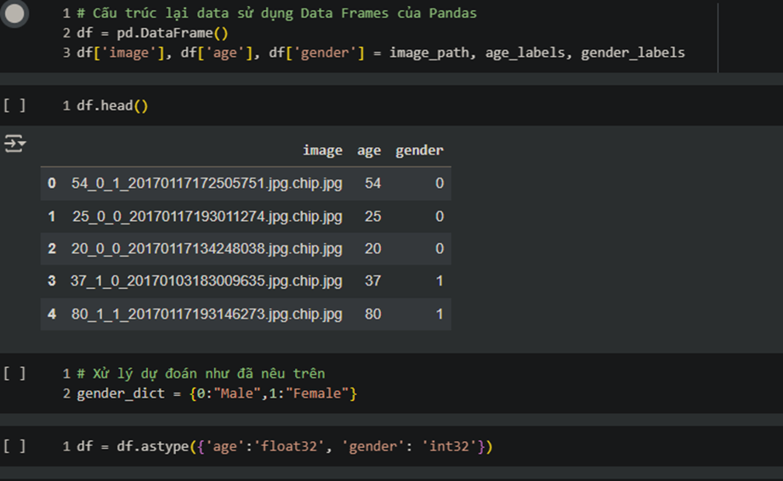
THỰC NGHIỆM
Kết quả
Bước 1: Sử dụng dataframe của pandas để lưu trữ path của ảnh để train

Slide 21
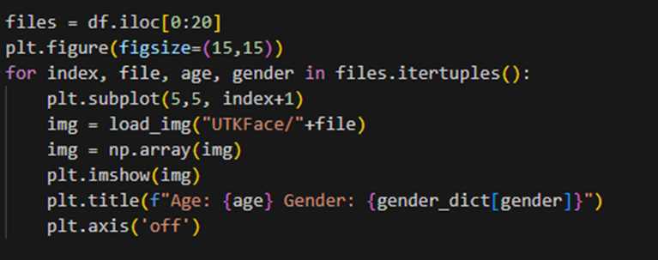
THỰC NGHIỆM
Kết quả
Bước 2 : Kiểm tra ảnh đã được load trước khi sử dụng

Slide 22
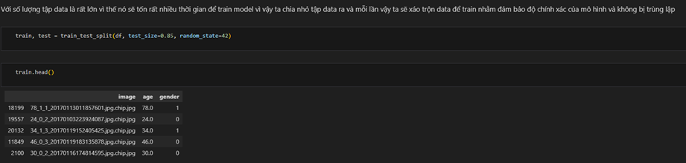
THỰC NGHIỆM
Kết quả
Bước 3 : Vì tập dữ liệu quá lớn nên chia nhở để train tránh dẫn đến overfitting đồng thời / thời gian train model quá lâu , đồng thời xáo trộn ngẫu nhiên tập ảnh đầu vào tránh bị trùng lập làm cho model không chính xác

Slide 23
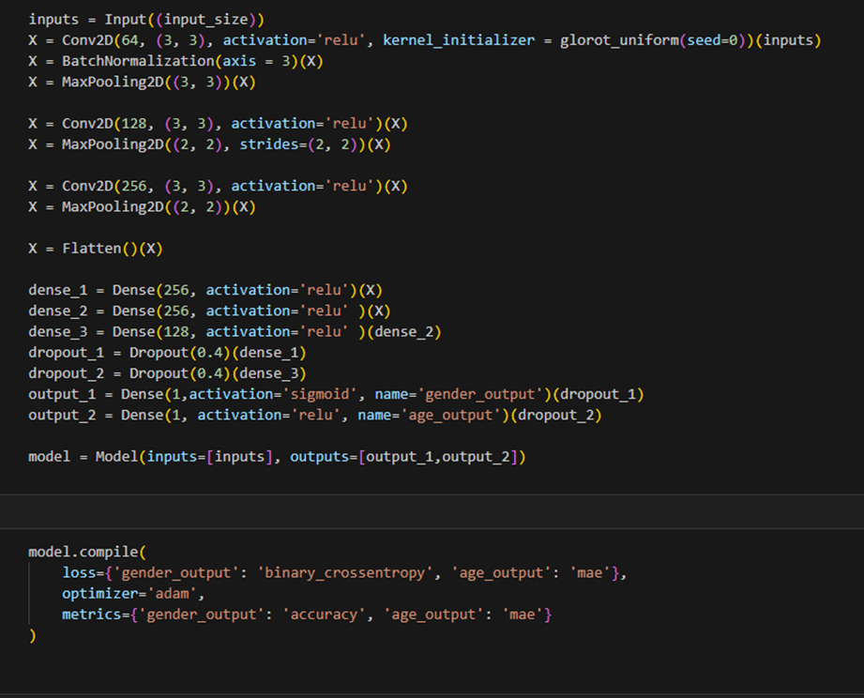
THỰC NGHIỆM
Kết quả
Khởi tạo mô hình CNN để train model với tập dữ liệu đầu vào đã được xử lý:

Slide 24
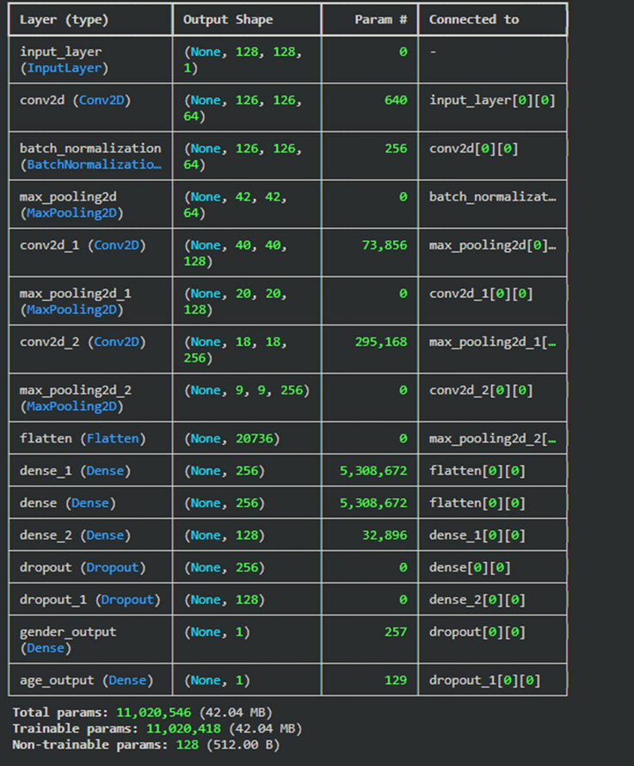
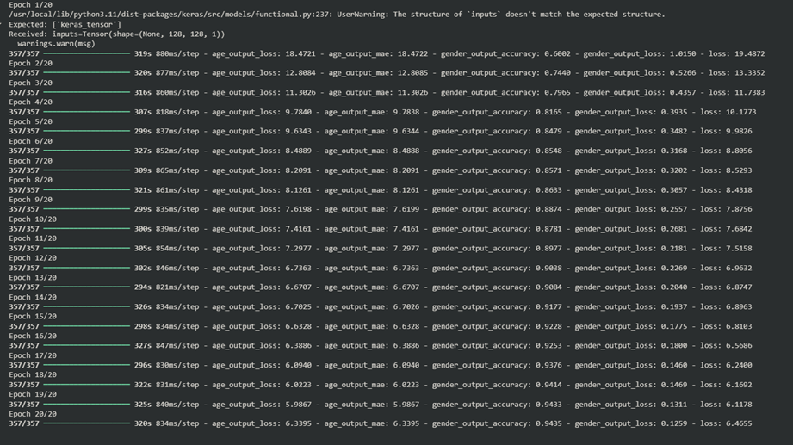
THỰC NGHIỆM
Kết quả
Kết quả mô hình xây dựng thu được và train model:

Slide 25
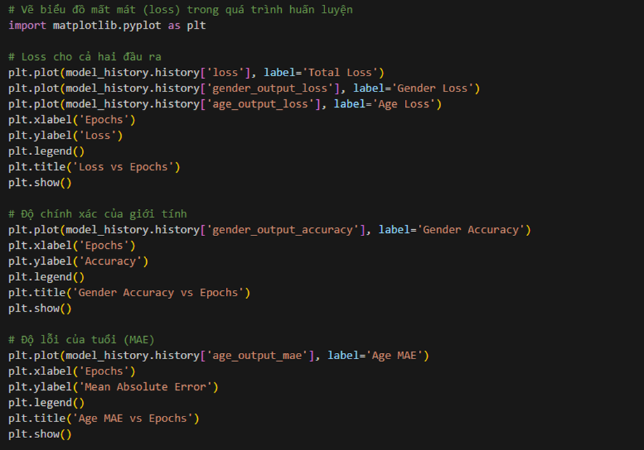
THỰC NGHIỆM
Kết quả
Thống kê giá trị mất mát (loss) và MAE (Mean Absolute Error):

Slide 26
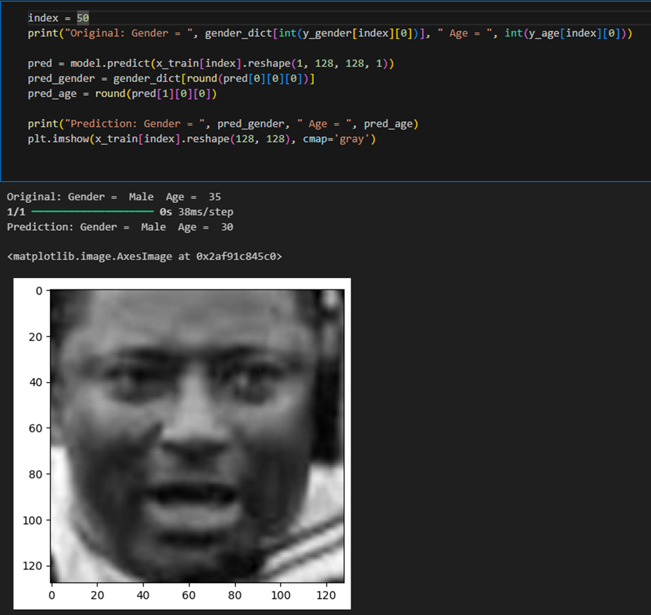
THỰC NGHIỆM
Kết quả
Thử nghiệm mô hình:

Slide 27
THỰC NGHIỆM
Đánh giá
- Đánh giá về mô hình
Mô hình có kiến trúc CNN với ba lớp tích chập (Conv2D) kết hợp Batch Normalization và MaxPooling2D để trích xuất đặc trưng từ ảnh khuôn mặt.
Sau khi Flatten dữ liệu, mô hình sử dụng các lớp Dense với kích thước giảm dần để phân loại giới tính và dự đoán tuổi.
Có hai đầu ra:
gender_output (giới tính): Một node đầu ra với sigmoid activation, phù hợp cho bài toán phân loại nhị phân.
age_output (tuổi): Một node đầu ra, có thể sử dụng linear activation cho bài toán hồi quy.
Tổng số tham số: 11 triệu, mức trung bình đối với mô hình nhận diện ảnh.
- Đánh giá kết quả huấn luyện
Độ chính xác phân loại giới tính:
Bắt đầu từ khoảng 62% (Epoch 1) và tăng lên ~95% (Epoch 20).
Mô hình phân loại giới tính khá tốt.
Lỗi dự đoán tuổi (MAE - Mean Absolute Error):
Bắt đầu từ 17.7 (Epoch 1) và giảm xuống ~5.3 (Epoch 20).
Lỗi trung bình 5.3 tuổi là khá ổn, nhưng có thể cải thiện thêm.
Mất mát (Loss):
Giảm dần theo thời gian, cho thấy mô hình hội tụ tốt.

Slide 28
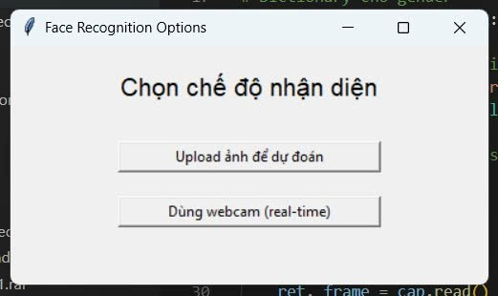
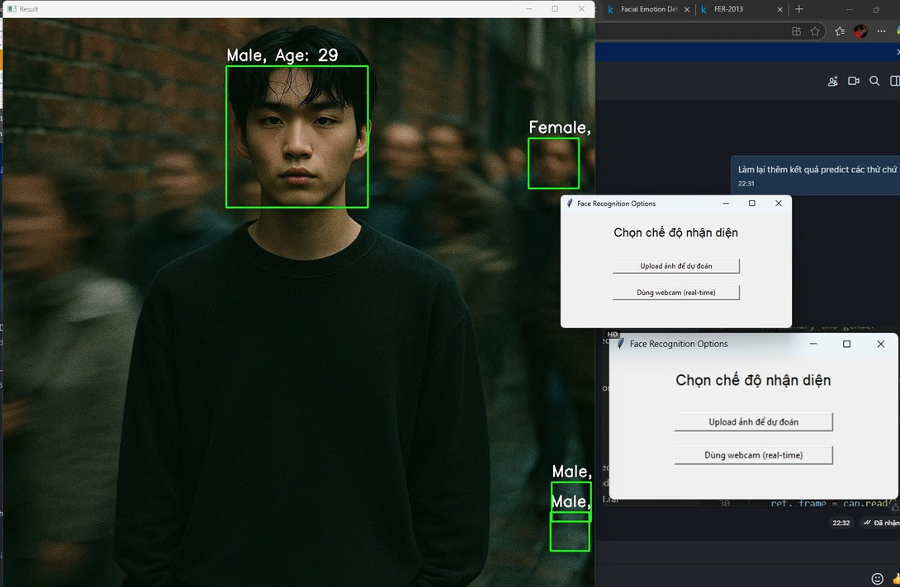
THỰC NGHIỆM
Giao diện bài toán

Slide 29
HƯỚNG PHÁT TRIỂN TRONG
Một trong những mục tiêu chính trong tương lai là nâng cao độ chính xác của mô hình trong việc xác định tuổi và giới tính. Điều này có thể đạt được thông qua việc tăng cường tập dữ liệu, sử dụng các phương pháp học sâu mới như mạng nơ-ron đối kháng (GANs) để tạo ra dữ liệu tổng hợp, hoặc cải tiến các kiến trúc mạng như Transformer và EfficientNet.
Mặc dù mô hình hiện tại đã đạt được kết quả khả quan, nhưng việc áp dụng vào các tình huống thực tế như nhận diện trong điều kiện ánh sáng yếu, góc nhìn khác nhau hoặc khuôn mặt bị che khuất vẫn còn nhiều thách thức. Cần phát triển các phương pháp xử lý dữ liệu tiên tiến hơn để tăng cường khả năng nhận diện trong các tình huống này.
Ngoài các ứng dụng truyền thống như giám sát an ninh và chăm sóc khách hàng, mô hình có thể được áp dụng trong các lĩnh vực khác như phân tích cảm xúc, dự đoán sức khỏe tâm thần từ hình ảnh khuôn mặt, hoặc sử dụng trong các ứng dụng y tế để chẩn đoán bệnh lý thông qua đặc điểm khuôn mặt.

Slide 30
THANKS FOR YOUR WATCHING

